Slide 1
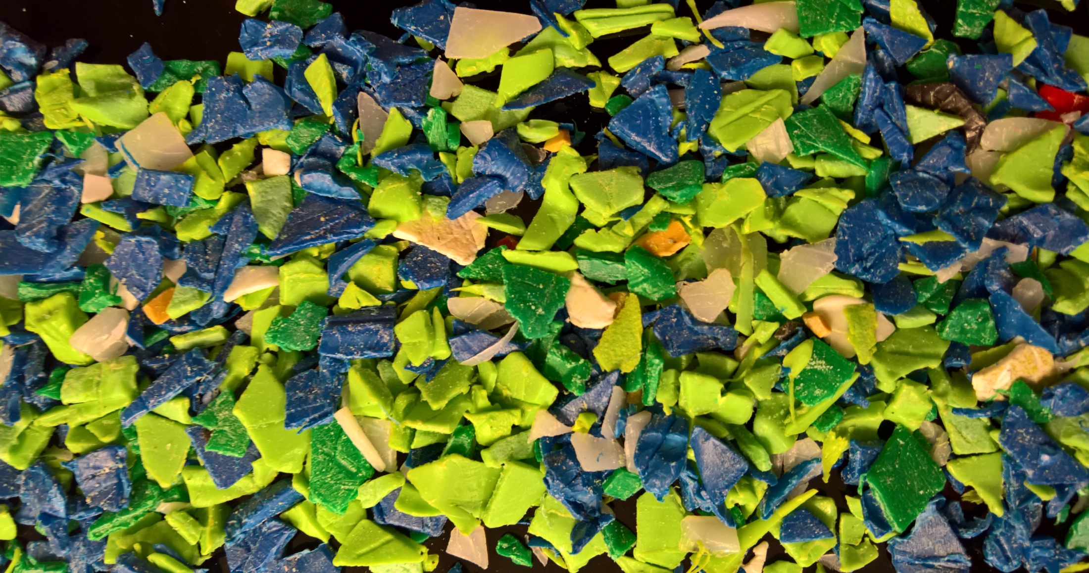

Slide 2
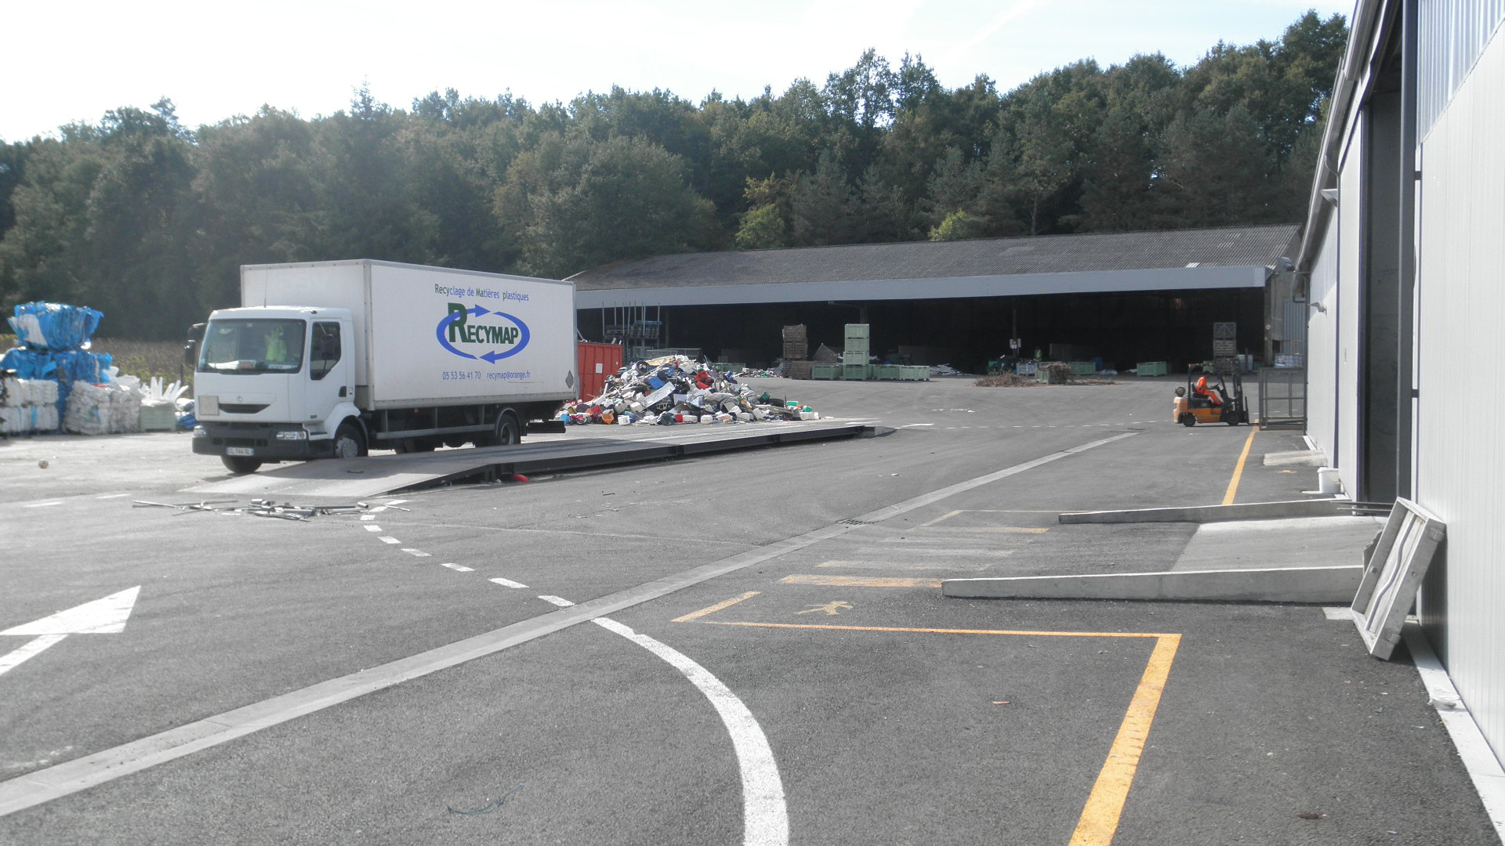
Site de Recymap

Slide 3
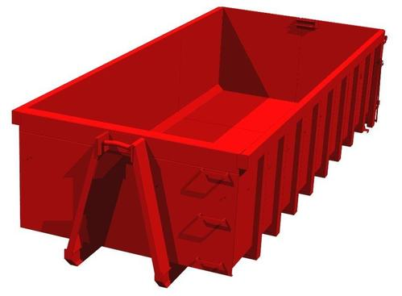
Economie linéaire
Matière première
Distribution
Déchetterie
Enfouissement
Production de biens
Consommation
Incinération

Slide 4
Incinération
Distribution
Production de biens
Enfouissement
Economie circulaire
Recyclage
Consommation
Déchèterie

Slide 5
Un résumé de notre activité
Tri
Transformation
Collecte
Tri
Emballage
Affrètement
Emballage
Stockage
Processus de traitement des déchets

Slide 6
Zones de collecte de Recymap

Slide 7
constituées majoritairement de plastiques rigides
Nos matières premières :

Slide 8
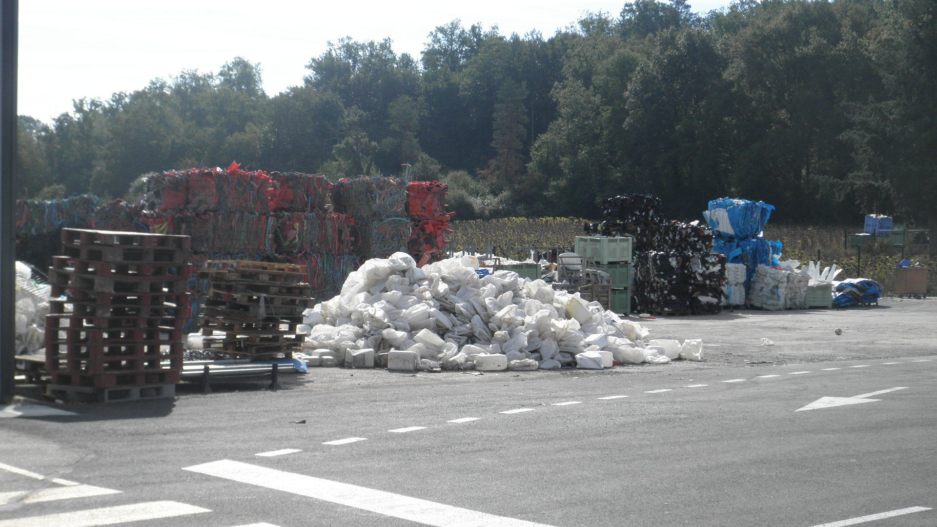
La réception des déchets
Pont bascule
Réception des déchets

Slide 9
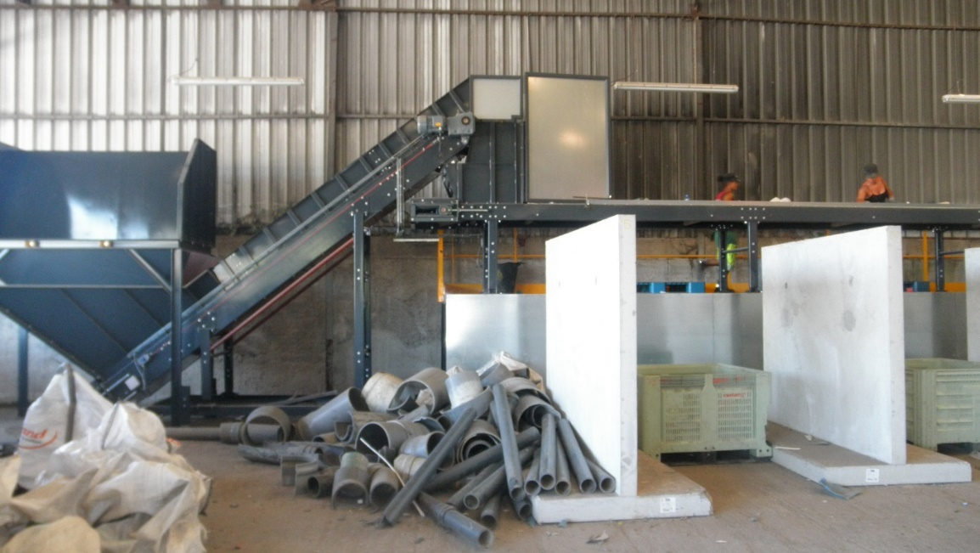
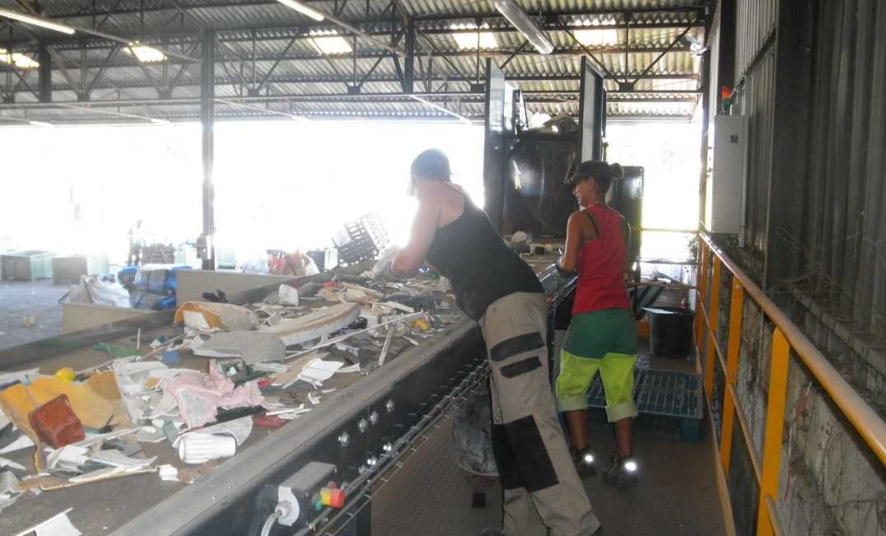
Le tri
Table de tri

Slide 10
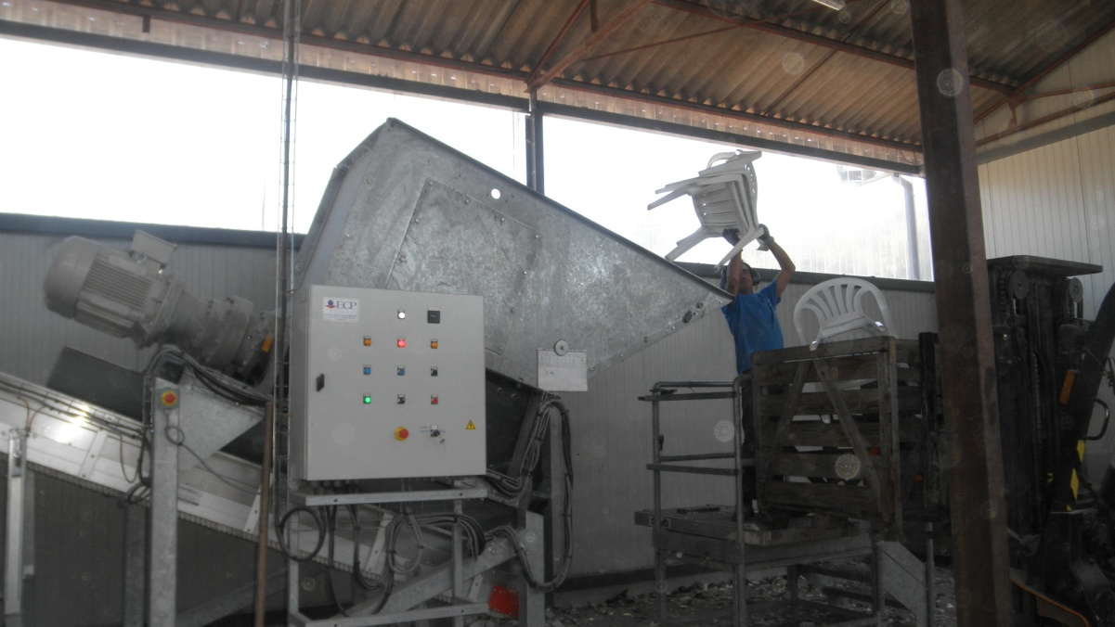
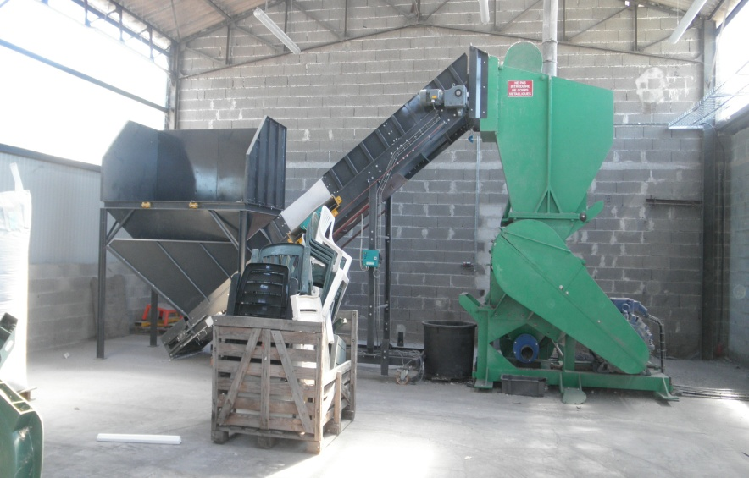
La transformation
Déchiqueteur
Broyeurs

Slide 11
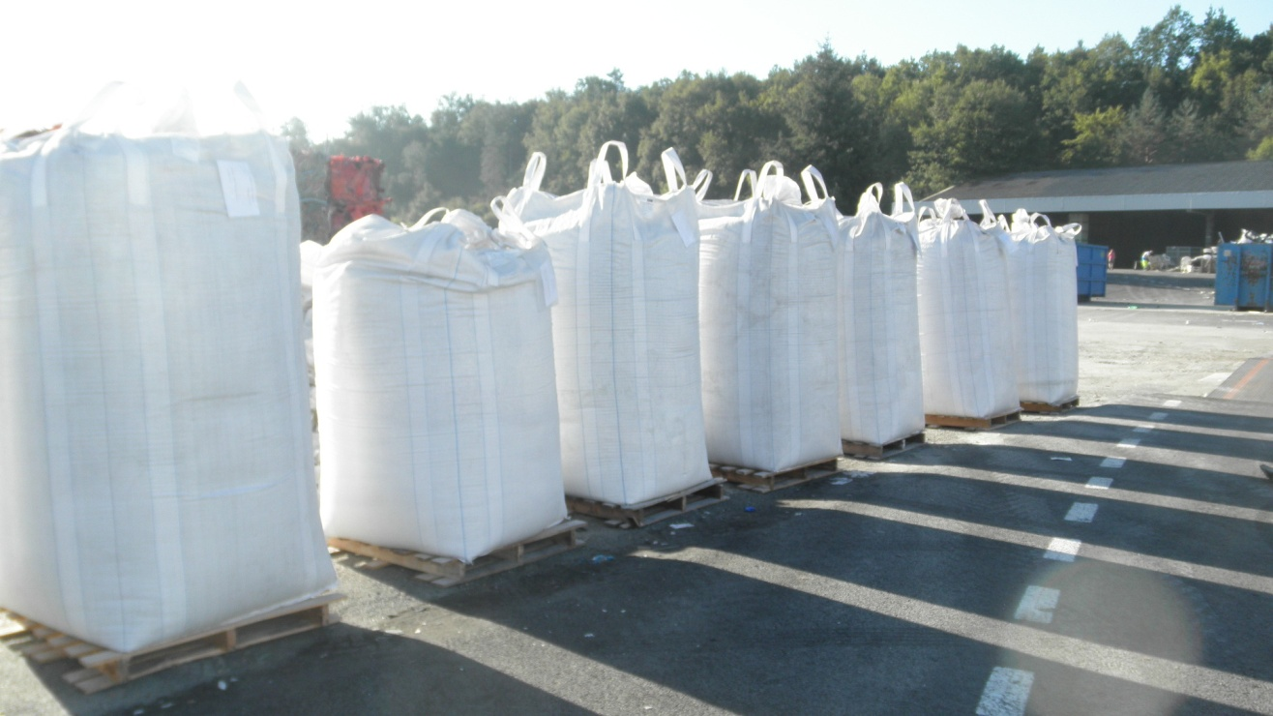
L’ensachage

Slide 12
Ils croient en nous :

